Slide 1
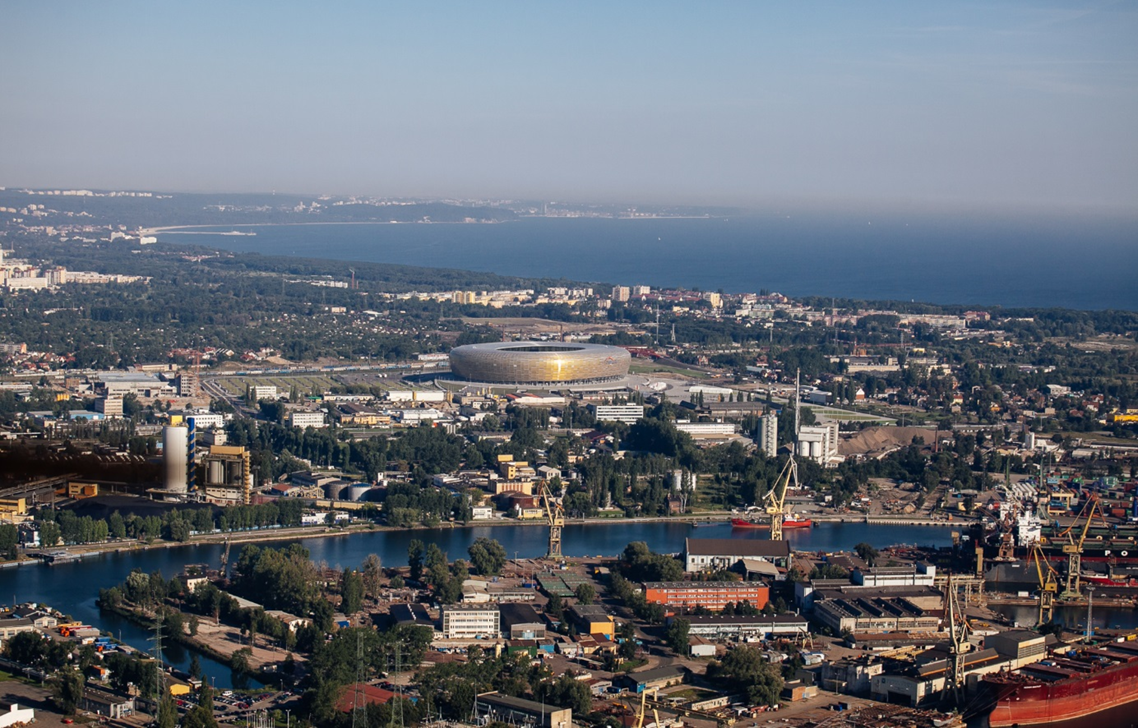
Strategia ZIT Obszaru Metropolitalnego Gdańsk–Gdynia–Sopot do 2020 roku
Komitet Monitorujący Regionalny Program Operacyjny Województwa Pomorskiego na lata 2014-2020
Gdańsk, 13 października 2016 r.

Slide 2
5 lat OMG-G-S
15.IX.2011 r. - powołanie GOM (29 JST)
IV/VI/XII 2015 r. - OMG-S-S / ZZIT / IP (57 JST)
cele na kolejne lata: wdrażanie Strategii ZIT, realizacja „działań własnych”, utworzenie związku metropolitalnego

Slide 3
Działania OMG-G-S w ramach ZIT
14 PRZEDSIĘWZIĘĆ ZIT
(ok. 100 projektów)
RPO POIiŚ . 1,4 mld zł wartość 2,2 mld zł
1,1 mld zł dofinansowanie 606 mln zł
środki pozakonkursowe

Slide 4
WDRAŻANIE STRATEGII ZIT
Cel strategiczny I - Rozwój konkurencyjnej i innowacyjnej gospodarki
Działanie –
Przedsięwzięcie - TriPOLIS - Zintegrowany program współpracy inkubatorów przedsiębiorczości i parków naukowo-technologicznych w OM
Rozstrzygnięto konkurs na partnerów przedsięwzięcia. W konkursie organizowanym przez Pomorski Park Naukowo-Technologiczny zostało wyłonionych 5 podmiotów.
12 października 2016 – złożono do biura OMG-G-S karty projektów
Grudzień 2016 – planowana gotowość na złożenie wniosków o dofinansowanie

Slide 5
WDRAŻANIE STRATEGII ZIT
Cel strategiczny II - Budowa aktywnego i otwartego społeczeństwa
Działanie – Zatrudnienie
Przedsięwzięcie - Innowacyjny system wsparcia zatrudnienia na terenie OM
W poddziałaniu 5.1.1 (projekty Powiatowych Urzędów Pracy) zostały podpisane umowy o dofinansowanie z Powiatowymi Urzędami Pracy.
W poddziałaniu 5.2.1 po wycofaniu się lidera (Miasta Gdyni) przedsięwzięcie zostało zaproponowane do realizacji w podziale na powiaty. Trwa dokładny podział alokacji miedzy liderami, tuż po zapadnięciu decyzji zostanie podjęta uchwała o aktualizacji Strategii ZIT w zakresie zmiany nazwy lidera.

Slide 6
WDRAŻANIE STRATEGII ZIT
Cel strategiczny II - Budowa aktywnego i otwartego społeczeństwa
Działanie – Zatrudnienie
Przedsięwzięcie – Przedsięwzięcie z zakresu aktywnego i zdrowego starzenia się
Dla poddziałania 5.4.1 (projekty z zakresu profilaktyki zdrowotnej) – ministerstwo zaakceptowało fiszkę złożoną przez UMWP w zakresie zmniejszenia zdrowotnych i ekonomicznych skutków zachorowań na cukrzycę typu 2 mieszkańców województwa pomorskiego w wieku aktywności zawodowej.
W dalszej kolejności nastąpi opracowanie Regionalnego Programu Zdrowotnego.
W związku z narzuconym przez ministerstwo zakresem interwencji oraz wyborem dokonanym przez UMWP i OMG-G-S, konieczna będzie aktualizacja Strategii ZIT.

Slide 7
WDRAŻANIE STRATEGII ZIT
Cel strategiczny II - Budowa aktywnego i otwartego społeczeństwa
Działanie – Integracja
Przedsięwzięcie - Metropolitalny System Aktywizacji Społeczno-Zawodowej
Wrzesień 2016 - złożone zostały wnioski partnerstw: gdańskiego, tczewskiego, OWES, Stegna, wejherowskiego, puckiego, M.Sopot, kartuskiego, M. Gdynia i M. Gdańsk. Jako ostatni zostanie złożony drugi wniosek M. Gdynia w ramach poddziałania 6.2.1 w terminie do 15 listopada
Część wniosków przeszła ocenę formalną i weszła w etap oceny merytorycznej z udziałem ekspertów wskazanych przez OMG-G-S.

Slide 8
WDRAŻANIE STRATEGII ZIT
Cel strategiczny II - Budowa aktywnego i otwartego społeczeństwa
Działanie – Konwersja
Przedsięwzięcia indywidualne miast położonych w OM (Zintegrowane przedsięwzięcia rewitalizacyjne)
Wrzesień 2016 - Rumia, Kartuzy i Tczew zostały wezwane do złożenia kart projektów
Kolejne miasta będą wzywane według stopnia zaawansowania prac nad projektami. Pruszcz Gdański zrezygnował z prac nad projektem rewitalizacyjnym i po zatwierdzeniu zakresów wszystkich 8 projektów będzie znana pula niewykorzystanej alokacji do dalszego podziału.
IZ na wniosek biura zgodziła się na „otwarcie” alokacji w kartach i umożliwienie miastom zwiększenia dofinansowania po ew. przydzieleniu dodatkowych kwot.

Slide 9
WDRAŻANIE STRATEGII ZIT
Cel strategiczny III - Kreowanie zintegrowanej przestrzeni
Działanie - Mobilność
Przedsięwzięcie: Węzły integracyjne OM wraz z trasami dojazdowymi
6.10.2016 – podpisanie w Kartuzach pierwszych umów w ramach realizacji ZIT
Zakończono spotkania negocjacyjne ze wszystkimi beneficjentami projektów węzłowych.
W SzOOP RPO WP 2014-2020 zidentyfikowano 17 projektów.
Na identyfikację czekają:
Budowa węzłów integracyjnych Luzino i Gościcino Wejherowskie wraz z trasami dojazdowymi,
Budowa systemu roweru metropolitalnego.
Karta projektu została zatwierdzona przez IZ. Projekt zostanie zidentyfikowany przy najbliższej aktualizacji SzOOP RPO WP (prawdopodobnie 20.10.2016 r.)

Slide 10
WDRAŻANIE STRATEGII ZIT
Cel strategiczny III - Kreowanie zintegrowanej przestrzeni
Działanie - Mobilność
Przedsięwzięcie: Wdrożenie systemu biletu elektronicznego jako narzędzia integracji taryfowo-biletowej transportu publicznego na OM, umożliwiającego wprowadzenie wspólnego biletu (E-BILET)
Trwają ustalenia w zakresie sformułowania wizji systemu transportu zbiorowego proponowanego przez województwo oraz planów MZKZG. Obie koncepcje (UMWP i MZKZG) zasadniczo różnią się elementami organizacyjnymi i technologicznymi.
13 października - Zarząd Województwa Pomorskiego, na którym Marszałek ma oficjalnie ustosunkować się do planów wprowadzenia systemu regionalnego.
Grudzień 2016 - przygotowanie niezbędnej dokumentacji aplikacyjnej i zawarcie porozumień i umów pomiędzy uczestnikami zintegrowanego systemu pobierania opłat dotyczących wspólnego przygotowania i późniejszej realizacji projektu

Slide 11
WDRAŻANIE STRATEGII ZIT
Cel strategiczny III - Kreowanie zintegrowanej przestrzeni
Działanie - Mobilność
Przedsięwzięcie – Budowa zintegrowanego systemu monitorowania bezpieczeństwa oraz zarządzania informacją na linii kolejowej 250 w Trójmieście wraz z modernizacją Budynku Dworca Podmiejskiego w Gdyni Głównej oraz peronów na linii kolejowej nr 250
Projekt został zidentyfikowany w SZOOP RPO WP w dniu 30 sierpnia, planowany termin złożenia wniosku grudzień br.

Slide 12
WDRAŻANIE STRATEGII ZIT
Cel strategiczny III - Kreowanie zintegrowanej przestrzeni
Działanie - Mobilność
Przedsięwzięcia komplementarne w ramach POIiŚ: Węzły integracyjne OM
Projekty zidentyfikowane do dofinansowania: umieszczone w Wykazie projektów zidentyfikowanych SzOOP POIiŚ 2014-2020:
„Gdański Projekt Komunikacji Miejskiej – etap IV A”,
"Rozwój zrównoważonego transportu publicznego w Gdyni poprzez inwestycje infrastrukturalne, m.in. utworzenie węzła integracyjnego Gdynia Chylonia"
"Rozwój zrównoważonego transportu publicznego w Gdyni poprzez zakup ekologicznego taboru wraz z rozbudową infrastruktury trolejbusowej"
Termin składania wniosków o dofinansowanie to XI-XII. 2016.

Slide 13
WDRAŻANIE STRATEGII ZIT
Cel strategiczny IV - Wzrost efektywności energetycznej oraz wdrożenie strategii niskoemisyjnej
Działanie - Energetyka
4.1.1. Przedsięwzięcie 1 - Kompleksowa modernizacja energetyczna budynków użyteczności publicznej OM
Wrzesień 2016:
odbyły się ostatnie spotkania konsultacyjne z DPR UMWP z beneficjentami , którzy planują modernizację energetyczną budynków związanych z ochroną zdrowia (Gmina Stegna, Powiat Kartuski i Pucki.
14 września IZ wysłała wezwania 3 gminy do złożenia wniosków projektów zgodnie z ustalonym harmonogramem. 7 września złożono kolejne 3 wnioski o dofinasowanie (Powiat Kartuski, Gmina Puck, Powiat Pucki).

Slide 14
WDRAŻANIE STRATEGII ZIT
Cel strategiczny IV - Wzrost efektywności energetycznej oraz wdrożenie strategii niskoemisyjnej
Działanie – Energetyka
Przedsięwzięcia komplementarne w ramach POIiŚ
Kompleksowa modernizacja i rozbudowa miejskiej sieci ciepłowniczej
Wrzesień 2016:
W Wykazie Projektów Zidentyfikowanych znalazły się 2 projekty OPEC, a w dniu 30 września firma OPEC złożyła wnioski na dofinansowanie.
Uzyskano potwierdzenia z Ministerstwa Energii, że po zakończeniu procesu aktualizacji Strategii ZIT pozostałe projekty z listy podstawowej zostaną umieszczone w WPZ. Dodatkowo Beneficjenci zostali poproszeni o wystosowanie pism w sprawie identyfikacji projektów rezerwowych niezwłocznie po złożeniu wniosków na projekty podstawowe.
W ramach PI 4.V zgłoszono 4 projekty podstawowe (1 – OPEC, 3 – GPEC) oraz 5 projektów rezerwowych (1 – OPEC, 4 – GPEC), a w ramach PI 4.VI zgłoszono 5 projektów podstawowych (1 – OPEC, 4 GPEC) oraz 4 rezerwowe (2 – OPEC, 2 – GPEC).

Slide 15
WDRAŻANIE STRATEGII ZIT
Dokończenie aktualizacja Strategii ZIT i wpisanie projektów komplementarnych POIiŚ do Wykazu Projektów Zidentyfikowanych
Zakończenie procesu zmiany lidera w przedsięwzięciu Innowacyjny system wsparcia zatrudnienia na terenie OM w Poddziałaniu 5.2.1.

Slide 16
Dziękuję za uwagę
Michał Glaser, dyrektor biura OMG-G-S

